Slide 1
درس 14: انواع شناخت علمی
امیر کلاته آقا محمدی

Slide 2

شناخت عقلی شناختی است که از طریق قواعد و قوانین کلی و عام حاصل میشود

Slide 3
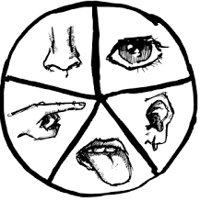
شناخت حسی شناختی است که از طریق حواس پنجگانه از انسان حاصل میشود

Slide 4

شناخت شهودی شناختی است که از طریق درون برای افرادی خاص در طی مراحل مشخصی صورت میگیرد

